Slide 1
Internet Security for Organization
การรักษาความปลอดภัยบนเครือข่ายอินเตอร์เน็ต
สำหรับองค์กร

Slide 2
วัตถุประสงค์
ศึกษาการทำงานของระบบรักษาความปลอดภัยบนอินเตอร์เน็ต เทคโนโลยีทางด้านความปลอดภัยแต่ละชนิด
ศึกษาเทคนิค เทคโนโลยี และวิธีการต่างๆ ในการรักษาความปลอดภัยให้แก่เครือข่ายขององค์กรที่เชื่อมต่อกับอินเตอร์เน็ต
เปรียบเทียบผลิตภัณฑ์ไฟร์วอลล์ โดยพิจารณาในด้านความปลอดภัยเป็นหลัก
ทดสอบไฟร์วอลล์ โดยโจมตีเครือข่ายที่ติดตั้งไฟร์วอลล์ ด้วย DoS
ทดสอบไฟร์วอลล์ โดยการสแกนเพื่อตรวจสอบโฮสต์

Slide 3
การทดสอบไฟร์วอลล์ ด้าน -- Security
เป็นการหาจุดบกพร่องในการทำงานของไฟร์วอลล์ จึงเลือกการทดสอบเป็น 2 วิธี ดังนี้
1. โจมตีโดยใช้ Denial of Services (DoS)
2. การสแกนเพื่อตรวจสอบ (Scanning)

Slide 4
DoS – (Denial of Service)
หลักการเลือก DoS มาใช้ในการทดลอง
    เลือกที่ใช้แครช ระบบปฏิบัติการ Windows
    เลือกจากความรุนแรงที่เกิดขึ้นกับเป้าหมาย

Slide 5
DoS – (Denial of Service)
Jolt เป็นการทำIP Fragment Reassembly โดยจะส่งFragment Packetซ้ำๆ จำนวนมากอย่างต่อเนื่องมาที่เป้าหมาย
Nemesy เป็นการทำ IP Fragment Reassembly ไปยังเครื่องเป้าหมายเช่นเดียวกับ Jolt

Slide 6
DoS – (Denial of Service)
Killwin เป็นเทคนิคการโจมตีแบบ Winnuke ซึ่งจะส่งpacket ที่ Out of Band มายังเป้าหมาย
Synflood เป็นการส่งSYNจำนวนมาก ทำให้เป้าหมายคอยตอบ SYN ACK ตามหลักการของ 3-way handshake

Slide 7
DOS--(Denial Of Service)
การทำให้เกิดการปฏิเสธการให้บริการ
 | NT | XP | 2000 Pro | 2000 Server
Nemesy | A | A | A | A
Jolt2.c | A | A | A | A
Jolt3.c | A | A | A | A
Killwin.c | B | B | B | B
Synflood.c | C | C | C | C
A : ปกติ
B : ตอบสนองช้ามากๆ
C : หยุดทำงานไม่
ตอบสนองใดๆ
* โจมตีด้วยความเร็ว 100 Mbps
ผลการโจมตีด้วย DoS ไปยังระบบปฏิบัติการWindows เวอร์ชันต่างๆ
เพื่อสรรหา DoS ที่เหมาะสมในการโจมตีไฟร์วอลล์

Slide 8
Scanning
ความสำคัญของการสแกนพอร์ต
    ผลลัพธ์ของการสแกนพอร์ตจะทำให้แฮกเกอร์
    สามารถล่วงรู้ได้ว่ามีแอพพลิเคชันใดบ้างที่ทำงานอยู่
    บนโฮสต์
    และข้อมูลเหล่านี้ก็จะเป็นประโยชน์ต่อการเลือกเทคนิคในการโจมตีต่อไป

Slide 9
Scanning
เทคนิคการสแกนที่นำมาใช้
    TCP connect scanning
    TCP SYN (half open) scanning
    TCP FIN (stealth) scanning
    UDP scanning

Slide 10
Firewall ที่เลือกมาทดสอบ
Personal Firewall
    ZoneAlarm Pro 3.0
    Tiny Personal Firewall V.2
Enterprise Firewall
    Checkpoint Firewall-1 V.4.1
    WinGate V.4.5.0

Slide 11
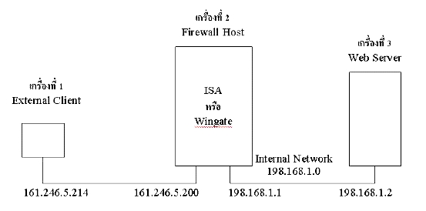
Network Topology
FW-1
สำหรับทดสอบ Enterprise Firewall

Slide 12
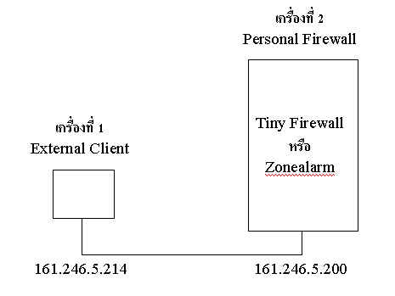
Network Topology
FW-1
สำหรับทดสอบ Personal Firewall

Slide 13
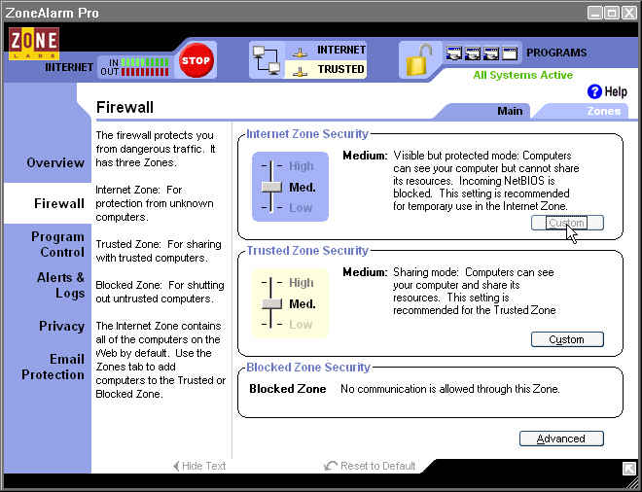

ZoneAlarm Pro
มี4ส่วนหลักๆที่ใช้ต่อสู้กับการคุกคามบนอินเตอร์เน็ตดังนี้
    Firewall
    ส่วนควบคุมโปรแกรม
    Privacy control
    Email Control

Slide 14
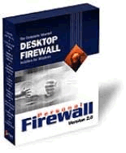
Tiny Personal Firewall
Personal Firewall มี 5 ส่วนหลักๆที่ใช้ต่อสู้กับการคุกคามบน
อินเตอร์เน็ต ดังนี้
Intrustion Detection สามารถตรวจจับกิจกรรมที่ไม่เคยรู้จักมาก่อน
และเตรียมพร้อมให้ผู้ใช้ติดตั้งข้อมูลเข้าไป
Filter Rules สามารถกำหนดกฎการแพ็กเก็ตได้
MD5 Signature MD5 ในการตรวจสอบแอพพลิเคชั่นที่เป็น... เช่น ICQ, Internet Explorer
Trusted Address สามารถกำหนด IP Address ที่เชื่อถือได้
มีการบริหารจัดการทางไกล

Slide 15

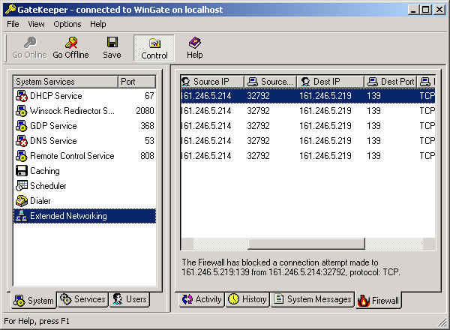
WinGate
เป็นโปรแกรมสำหรับการแชร์อินเตอร์เน็ต
Firewall
NAT
Remote administration
มีการจัดเก็บล็อกไฟล์

Slide 16

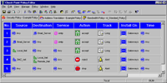
Check Point Firewall-1
เป็นไฟล์วอลล์ เต็มรูปแบบ
ประกอบด้วยเทคโนโลยีทางความปลอดภัยมากมาย ทั้ง NAT, VPNs, Personal Firewall
remote admin
security policy จัดการง่าย
มีล็อกไฟล์
มีการแจ้งเตือน

Slide 17
การคอนฟิก
บล็อกพอร์ต TCP หมายเลข 10 ( Synflood )
บล็อกพอร์ต TCP หมายเลข 139 ( killwin )
อนุญาตพอร์ต TCP หมายเลข 23 และ 80

Slide 18
ผลการทดลอง
ZoneAlarm
การโจมตีด้วย DOS
- Synflood.c
เครื่องไม่ตอบสนองใดๆ หยุดการทำงานไป จนกว่าจะหยุดโจมตี แม้จะมีการบล็อกพอร์ตที่ถูกโจมตีไว้
- Killwin.c
ไม่สามารถโจมตีได้ เพราะมีการบล็อกพอร์ตที่จะทำการโจมตีไว้

Slide 19
ผลการทดลอง
Tiny Personal Firewall
การโจมตีด้วย DOS
- Synflood.c
เครื่องไม่ตอบสนองใดๆ หยุดการทำงานไป จนกว่าจะหยุดโจมตี
แม้จะมีการบล็อกพอร์ตที่ถูกโจมตีไว้
- Killwin.c
ไม่สามารถโจมตีได้

Slide 20
ตารางสรุปโจมตี DoS ของ
Personal Firewall
 | ZoneAlarm | TINY
Killwin.c | A | A
Synflood.c | C | C
A : ปกติ
B : ตอบสนองช้ามากๆ
C : หยุดทำงานไม่ตอบสนองใดๆ

Slide 21
สรุปผลการทดลอง Personal Firewall
สรุปผลการโจมตีด้วย DoS
จากการโจมตีด้วยKillwin ไปยังพอร์ตNetBios แล้วต้านทานได้ทั้งคู่
พอร์ตเกี่ยวกับNetBios Tiny จะบล็อกแบบปรับเปลี่ยนไม่ได้ ส่วน ZoneAlarm จะบล็อกเป็นDefault แต่สามารถปรับเปลี่ยนได้
เราถือว่าการที่ZoneAlarm มีความยืดหยุ่นต่อการตั้งค่านโยบายของไฟร์วอลล์ เป็นข้อได้เปรียบกว่าในแง่ของการใช้งาน แต่หากผู้ใช้ไม่มีความรู้มากพอแล้ว Tiny จะปลอดภัยกว่า

Slide 22
ผลการทดลอง
WinGate
การโจมตีด้วย DOS
- Synflood.c ถ้าเป็นพอร์ตที่ไม่ได้บล็อก เครื่องไม่ตอบสนองใดๆ หยุดการทำงานไป จนกว่าจะหยุดโจมตี
ถ้าเป็นพอร์ตที่บล็อกเอาไว้ WinGate จะทำการแจ้งเตือนทุก ๆ แพ็กเก็ต ถ้าปริมาณแพ็กเก็ตมีมาก WinGate จะทำงานหนักจน CPU Usage เป็น 100% และบัฟเฟอร์หมด
- Killwin.c ไม่สามารถโจมตีได้ถ้าทำการบล็อกพอร์ตที่ถูกโจมตีเอาไว้

Slide 23
ผลการทดลอง
Check Point Firewall-1
การโจมตีด้วย DOS
- Synflood.c
เครื่องไม่ตอบสนองใดๆ หยุดการทำงานไป จนกว่าจะหยุดโจมตี
แม้จะมีการบล็อกพอร์ตที่ถูกโจมตีไว้
- Killwin.c
ไม่สามารถโจมตีได้

Slide 24
ตารางสรุปโจมตี DoS ของ
Enterprise Firewall
 | FW-1 | WinGate
Killwin.c | A | A
Synflood.c | C | C
A : ปกติ
B : ตอบสนองช้ามากๆ
C : หยุดทำงานไม่ตอบสนองใดๆ

Slide 25
สรุปผลการทดลอง Enterprise Firewall
สรุปผลการโจมตีด้วย DoS
FW-1 ดีกว่า เนื่องจาก WinGate มีปัญหาเรื่องการแจ้งเตือนมากเกินไปเมื่อถูกโจมตีด้วย Synflood และช่วงเวลานั้นก็เป็นช่องโหว่ให้โจมตีที่พอร์ตอื่นๆ ซึ่งถูกบล็อกเอาไว้ได้ ส่วน FW-1 แม้จะหยุดทำงานไป แต่ก็ยังคงป้องกันพอร์ตอื่นๆ และเครื่องภายในไว้ได้ และเมื่อกลับมาทำงานใหม่ก็ทำงานต่อได้อย่างปกติ ผิดกับWinGate ที่กลับมาทำงานใหม่ไม่ได้เพราะบัฟเฟอร์หมด ต้องบูตเครื่องใหม่เท่านั้น

Slide 26
ผลการทดลอง
ZoneAlarm
การสแกนโดยใช้ Nmap
- การสแกนพอร์ต
ZoneAlarm หลอกว่าพอร์ตที่เปิดอยู่นั้นปิด
- การตรวจหาระบบปฏิบัติการ
สามารถปิดบังระบบปฏิบัติการได้

Slide 27
ผลการทดลอง
Tiny Personal Firewall
การสแกนโดยใช้ Nmap
- การสแกนพอร์ต
Tiny ให้ข้อมูลการสแกนที่บิดเบือนจากความเป็นจริง คือ
พอร์ต 139 ที่deny ไว้ Nmap กลับพบว่าพอร์ตนี้เปิดอยู่
พอร์ต 23, 80 ที่allowไว้ Nmap พบว่าปิดอยู่
- การตรวจหาระบบปฏิบัติการ
Tiny ไม่สามารถบิดบังระบบปฏิบัติการได้

Slide 28
สรุปผลการทดลอง Personal Firewall
สรุปผลการโจมตีด้วย การสแกนพอร์ต
  ทั้งZoneAlarm และTiny ให้ผลการสแกนที่ไม่ตรงกับความเป็นจริงโดยสิ้นเชิง
  ZoneAlarm สามารถปิดบังการตรวจสอบระบบปฏิบัติการได้แต่Tiny ทำไม่ได้

Slide 29
ผลการทดลอง
WinGate
การสแกนโดยใช้ Nmap
- การสแกนพอร์ต
WinGateปิดบังการสแกนได้ส่วนใหญ่ ผลจากการสแกนมีเพียงพอร์ต 80 ที่พบว่าเปิดอยู่ ที่เหลือถูกฟิลเตอร์
- การตรวจหาระบบปฏิบัติการ
WinGate สามารถปิดบังระบบปฏิบัติการได้

Slide 30
ผลการทดลอง
Check Point Firewall-1
การสแกนโดยใช้ Nmap
- การสแกนพอร์ต
ปิดบังการสแกนได้ทั้งหมด Nmapพบเพียงพอร์ตที่ FW-1 เปิดไว้เป็นDefault เท่านั้น (264,265)
- การตรวจหาระบบปฏิบัติการ
FW-1 ปิดบังระบบปฏิบัติการไม่ได้

Slide 31
สรุปผลการทดลอง Enterprise Firewall
สรุปผลการโจมตีด้วย การสแกนพอร์ต
WinGate บิดเบือนผลการสแกนได้เป็นส่วนใหญ่ ส่วนFW-1 ปิดบังได้ทั้งหมด
WinGate ปิดบังการตรวจสอบระบบปฏิบัติการได้ทั้งหมด
แต่ FW-1 ทำไม่ได้

Slide 32
ประโยชน์ที่ได้จากการทดลอง
เลือกผลิตภัณฑ์ไฟร์วอลล์ให้เหมาะสมกับขนาดขององค์กรและการใช้งาน
ผู้บุกรุกจะทำการโจมตีเครือข่าย หรือไฟร์วอลล์โฮสต์ของเราได้หรือไม่ ขึ้นอยู่กับการคอนฟิกหรือการปรับแต่งค่าของไฟร์วอลล์ โดยเฉพาะอย่างยิ่งนโยบายความปลอดภัย (Security Policy ) ที่เหมาะสมกับองค์กรและการใช้งานนั่นเอง“

Slide 33
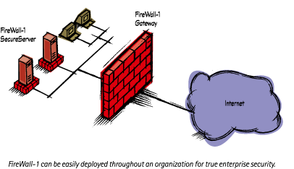
ThAnK You For Your Suggestions

